Slide 1
Epidémiologie de l’association Covid-19 et hypertension artérielle à l’hôpital du Mali
KONATE M1, TRAORE D2, SOW DS1, DABO G1, BA HO3, SANGARE I3, OUOLOGUEM N1, KONE A1, DOUMBIA N1, COULIBALY S4, MENTA I3.
(1) Service de Médecine Hôpital du Mali (2) Service de Médecine Interne CHU Point G
(3) Service de Cardiologie CHU Gabriel TOURE (4) Service de Cardiologie CHU Point G

Slide 2
Plan
Introduction
Objectif
Patients et méthode
Résultats
Conclusion

Slide 3
INTRODUCTION 1/4:
COVID-19 due au SARS-CoV-2 est devenue une pandémie en Mars 2020;
Impact sans précèdent sur la santé publique;
Utilise le Système Rénine Angiotensine/ACE2;
Pneumonie virale avec atteinte Cardiovasculaire majeure;

Slide 4
INTRODUCTION 2/4 :
Atteinte cardiovasculaire associée à la covid 19 résulte de la dys-régulation du système RAA/ACE2 due au SARS COV2 et aux comorbidités comme l’HTA.
Hypertension artérielle: facteur de risque cardiovasculaire majeur.

Slide 5
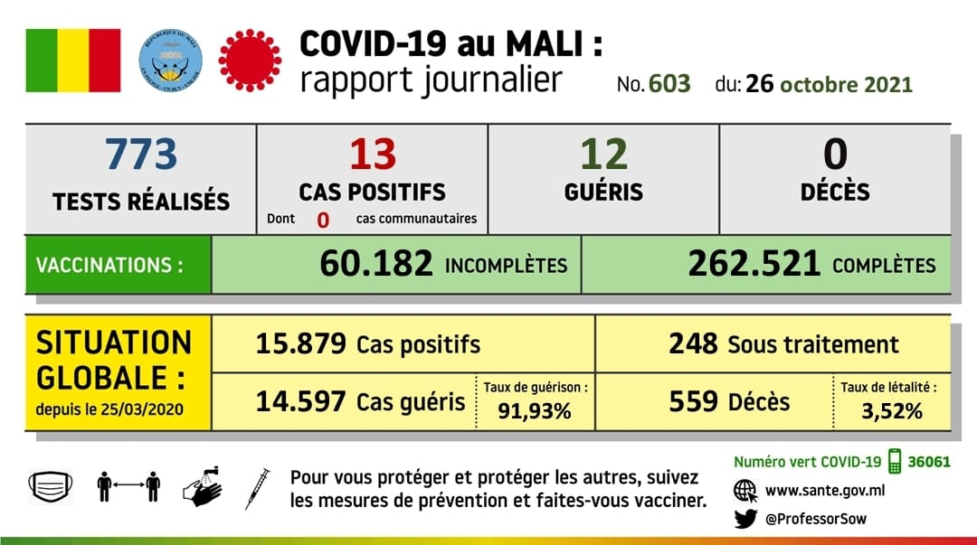
INTRODUCTION 3/4:

Slide 6
INTRODUCTION 4/4:
HTA fréquemment retrouvée chez patients COVID-19.
En Afrique,
25,4% au Congo [Nachega et al. oct 2020] et
21,9% au Burkina Faso [ Diendéré et al. 2020],
En chine
29,5% [Gao et al. (2020)];
Association HTA-COVID-19 objet de questionnement.

Slide 7
OBJECTIF :
Décrire l’épidémiologie de l’hypertension artérielle chez les patients hospitalisés pour Covid-19.

Slide 8
PATIENTS ET METHODE 1/2:
Etude transversale et descriptive de Mars 2020 à décembre 2020.
Unité Covid 19 de l’hôpital du Mali de Bamako
Critères d’inclusion:
Patients pris en charge à l’unité Covid 19
Avec un Test PCR Covid-19 positif.
HTA connus ou ayant une HTA de novo
Critères d’exclusion:
Patients non pris en charge à l’unité Covid 19.

Slide 9
PATIENTS ET METHODE 2/2 :
Collecte des données:
Dossier médical des patients
Paramètres : indicateurs socio-démographiques, Facteurs de risque cardiovasculaire, antécédents, signes fonctionnels, chiffres tensionnels, évolution.
Saisie et analyse des données:
Logiciel Word 2010 et SPSS 21
Confidentialité respectée

Slide 10
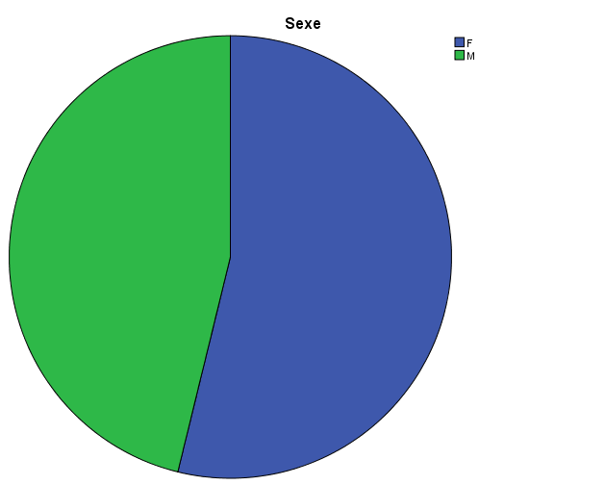
RESULTATS 1/7 :
301 patients sur 2304 patients pris en charge à l’unité Covid-19. Fréquence hospitalière: 13,06%
Sex-ratio H/F: 0,85.
Figure 1: répartition selon le sexe

Slide 11
RESULTATS 2/7 :
Age moyen était de 59,14 +/- 11,95 ans. Extrêmes de 22 et 88 ans
Tableau I: Répartition selon la tranche d’âge
TRANCHE AGE | Effectif | Fréquence (%)
[22-39[ ans | 14 | 4,7
[39-55[ ans | 88 | 29,2
[55-72[ ans | 152 | 50,5
[72-88] ans | 47 | 15,6
Total | 301 | 100,0

Slide 12
RESULTATS 3/7 :
Tableau II: Répartition selon les antécédents médicaux personnels
Antécédents médicaux personnels | Effectif | Fréquence (%)
HTA | 186 | 61,8
Diabète | 106 | 35,2
Asthme | 6 | 2
Obésité | 3 | 1
Cardiopathie ischémique | 2 | 0,7
AVCH | 1 | 0,3
AVCI | 1 | 0,3
Valvulopathie | 1 | 0,3
EP | 1 | 0,3

Slide 13
RESULTATS 4/7 :
Figure 3: Répartition selon les symptômes majeurs

Slide 14
RESULTATS 5/7 :
Figure 4: répartition selon le grade de l’HTA (fréquence)

Slide 15
RESULTATS 6/7 :
Tableau III: répartition de la mortalité selon le grade de l’HTA (Effectif)
Grade HTA | Effectif patients décédés | Total
TA Normale | 16 | 136
Grade I | 5 | 86
Grade II | 8 | 57
Grade III | 2 | 22
Total | 31 | 301
P = 0,34 selon le test de Fischer

Slide 16
RESULTATS 7/7 :
Tableau IV: analyse de la mortalité
Mortalité | Effectif / total effectif | Fréquence (%) mortalité | p
Hommes Femmes | 20 / 139 11 / 162 | 6,6% 3,7% | 0,03
Age ≥ 55 ans Age < 55 ans | 27 / 199 4 / 102 | 9% 1,3% | 0,001
Diabétiques Non Diabétiques | 17 / 106 14 / 195 | 5,6% 4,7% | 0,01
Total | 31 / 301 | 10,3%

Slide 17
CONCLUSION :
Association HTA-Covid 19 est fréquente
Impact sur le pronostic
Mortalité plus élevée par rapport à la population générale Covid 19
Lien de causalité non encore établi
Mortalité plus élevée chez les hommes, les personnes âgées et les diabétiques.

Slide 18
Merci

